Slide 1
Schlossknacker
Kilfitt, Gernand, Puhst

Slide 2

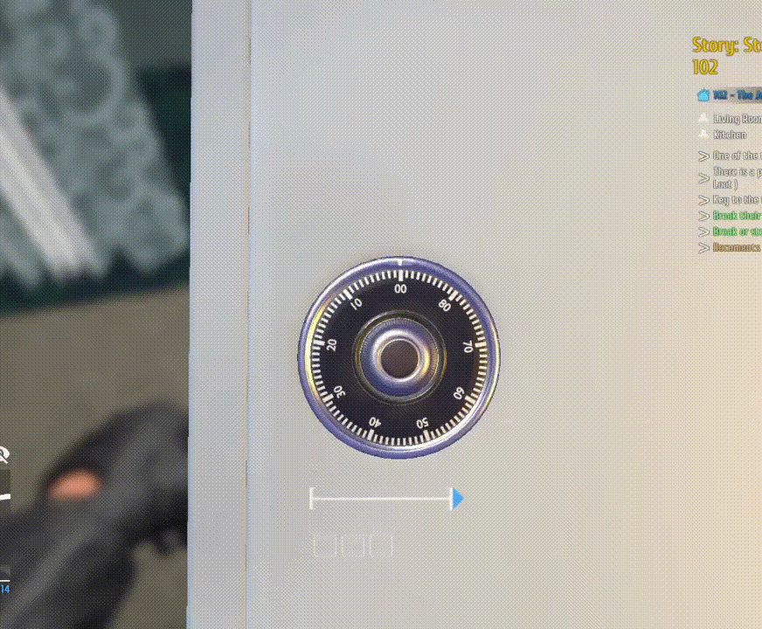
Plan
Der Plan des Projektes ist es, das typische Schlossknacken (was man aus Spielen kennt) umsetzen.
Durch drehen an einem Drehpotentiometer muss ein Schloss geknackt werden, Hinweise zum Fortschritt werden durch LEDs gegeben.

Slide 3
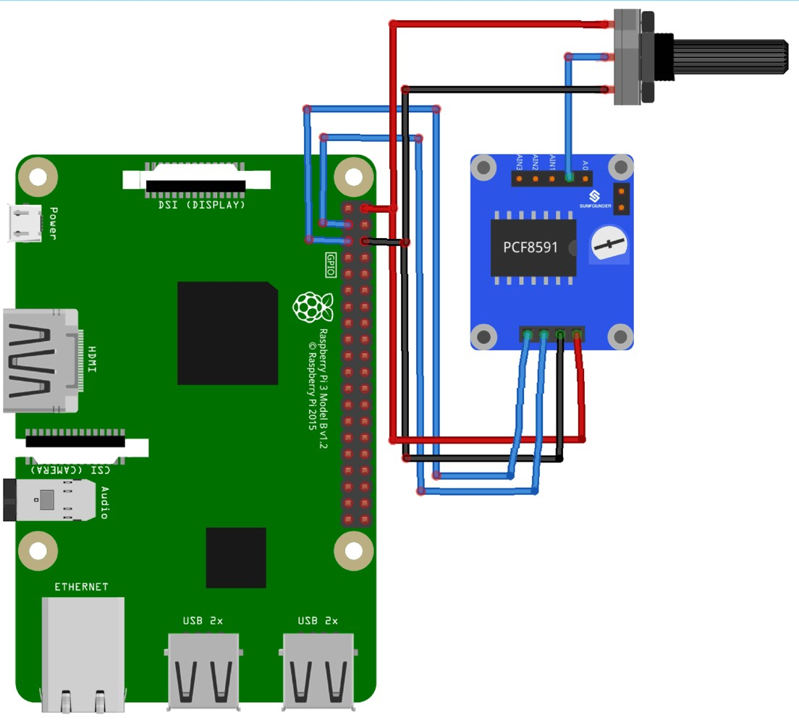
Umsetzung
Weil das Drehpotentiometer ein analoges Signal ausgibt und wir ein digitales benötigen, benötigen wir einen A/D-Wandler.
Dieser wandelt analoge Signale in digitale Signale um die wir zur Weiterverarbeitung brauchen.
Orientiert haben wir uns an ähnlichen Schaltung aus dem Internet.

Slide 4
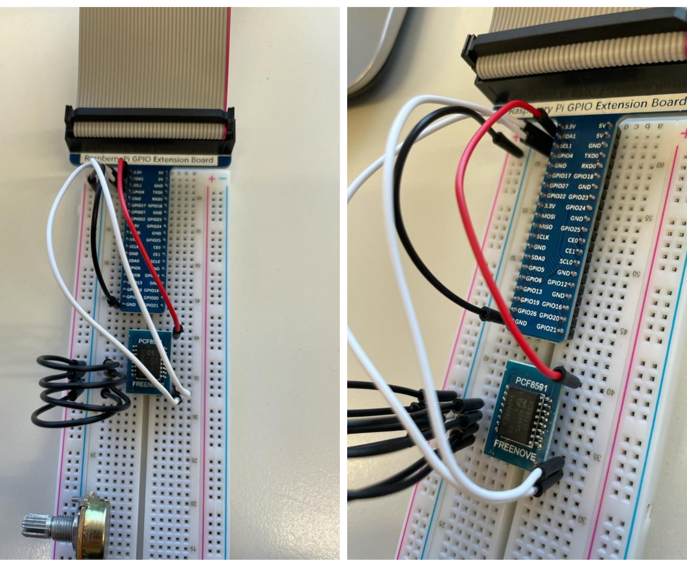
A/D-Wandler
Verwendet wurde ein PCF8591
Der A/D-Wandler wurde mithilfe des Datenblattes (Data Sheet PCF8591) angeschlossen.
Der Wandler wurde über den seriellen Datenbus I²C angesteuert.

Slide 5
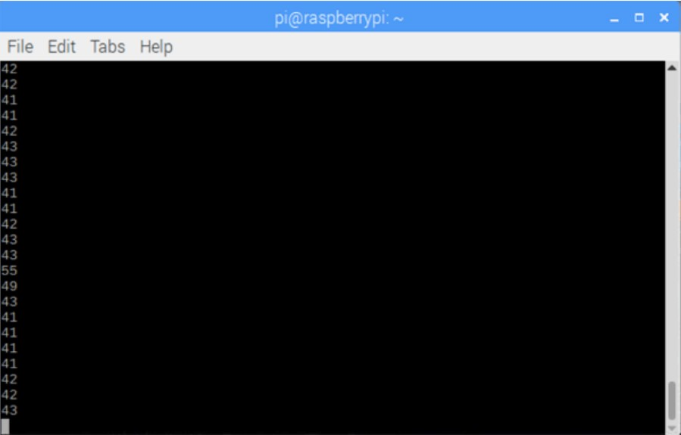
Ergebnis
Der Raspberry hat den Wandler über die I²C Schnittstelle gefunden.
Anfangs richtige Werte erhalten.
D.h. beim drehen des Potentiometers wurden Werte im Bereich 0-128 ausgegeben. Je nach Drehrichtung aufsteigend oder absteigend.
Problem: Es wurden nur noch zwei Werte angezeigt.
Potentiometer ganz links -> 0
Potentiometer rechts drehen -> 128

Slide 6
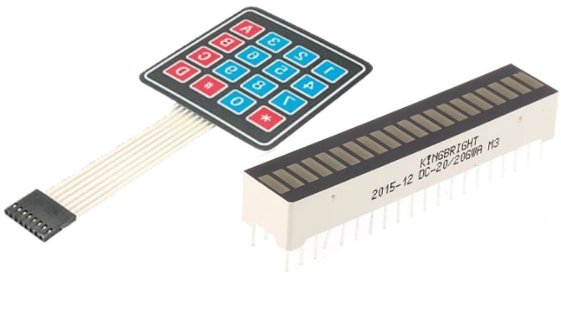
Erweiterung
LED-Anzeige zur besseren Visualisierung
Pin-Pad für weitere Rätsel

Slide 7






ENDE
Danke für eure Aufmerksamkeit!

